Slide 1

Vyjádření podmínky a hypotézy
L´expression de la condition et de l´hypothèse

Slide 2
Podmínkové věty - 3 typy
 | věta vedlejší | věta hlavní
I. | Si + présent, | présent/impératif/futur simple
II. | Si + imparfait, | conditionnel présent
III. | Si + plus-que-parfait, | conditionnel passé

Slide 3
I. Si + présent (passé composé),/présent, impératif, futur simple
jestli/pokud
Příklady:
Si vous ne vous sentez pas bien, vous pouvez rester à la maison.
Si vous n’avez rien à faire, venez nous aider.
Si j´obtiens ce poste, je voyagerai souvent en Asie.
S´il a terminé, il doit être rentré.
Si tu as terminé, viens déjeuner avec nous.
Si tu l´as déjà fait avant, tu réussiras aujourd´hui.

Slide 4


I.
Si je finis mes études avec succès, je deviendrai analyste financier.

Slide 5
II. Si + imparfait / conditionnel présent
kdyby
Příklad:
Si je touchais le treizième mois cette année, j´achèterais un nouveau vélo.

Slide 6


II.
Si tu empruntais un livre à la bibliothèque, tu pourrais lire tout l´après-midi.

Slide 7
III. Si + plpq /conditionnel passé (conditionnel présent)
kdyby
Příklady:
Si je m´étais réveillé plus tôt, je n´aurais pas raté mon avion. (samedi dernier, il y a un an, la semaine passée…)
Si elle avait préparé tous les dossiers à temps, son chef ne serait pas fâché aujourd´hui.(maintenant, en ce moment…)

Slide 8
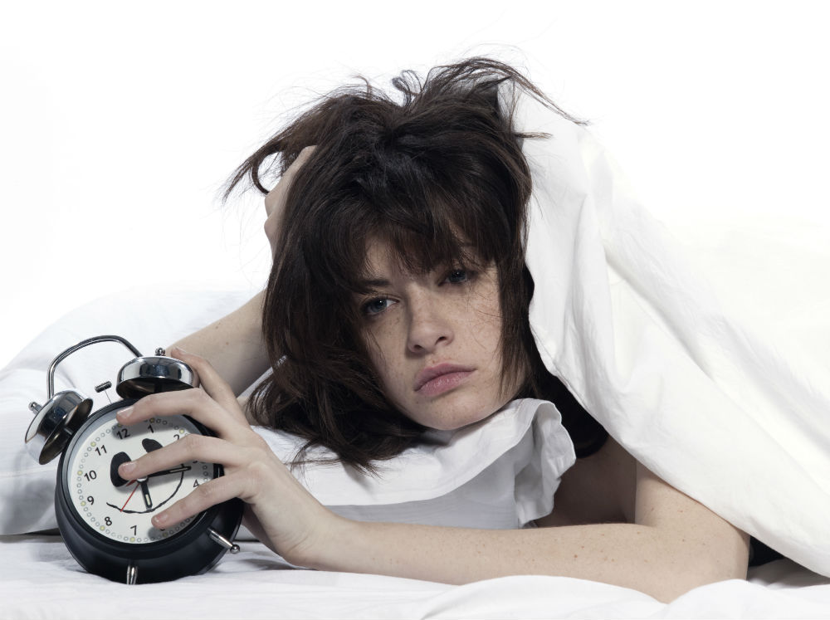
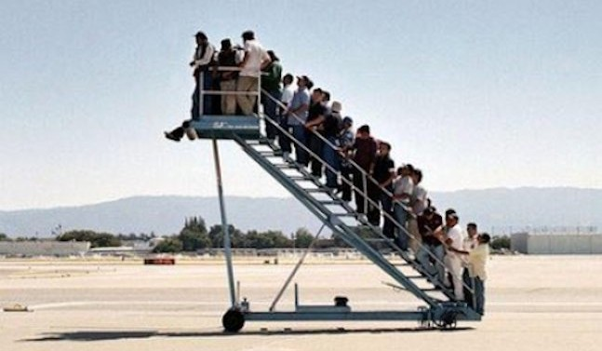
III.
Si nous nous étions levés plus tôt,
nous n´aurions pas raté notre avion.

Slide 9
Poznámka k pravopisu:
si + il s’il
si + ils s’ils
si + elle si elle
si + elles si elles
si + on si on/ si l’on

